Slide 1
2022–2030 m. Alytaus regiono plėtros plano įgyvendinimas ir Regionų plėtros programos įgyvendinimo priežiūros plane numatytų regionui investavimo plano reikalavimų užtikrinimas
2026 m. balandžio 29 d.

Slide 2
2022–2030 METŲ REGIONŲ PLĖTROS PROGRAMOS ĮGYVENDINIMO PRIEŽIŪROS PLANE REGIONAMS NUSTATYTI REIKALAVIMAI 2026 METAMS
FINANSAVIMO SUTARČIŲ SUDARYMAS
Projektų, skirtų įgyvendinti RPPl pažangos priemones, finansavimo sutarčių ES lėšų dalis turi sudaryti 100 proc. regionui numatytų ES lėšų.
LĖŠŲ IŠMOKĖJIMAS PROJEKTAMS
Regioninių projektų vykdytojams išmokėtos ES lėšos turi sudaryti ne mažiau kaip 39 proc. nuo regionui numatytų ES lėšų.
Ne mažiau kaip 127 572 900,00 Eur
Ne mažiau kaip 49 753 431 Eur

Slide 3
FINANSAVIMO SUTARČIŲ SUDARYMO REIKALAVIMO VYKDYMO ESAMA SITUACIJA
2026-04-23 duomenys.

Slide 4
SUDARYTOS FINANSAVIMO SUTARTYS PAGAL SAVIVALDYBES, EUR
PASTABA. Bendro savivaldybių projekto Komunalinių atliekų rūšiuojamojo surinkimo infrastruktūros plėtra Alytaus regione“ sutarties lėšos šioje lentelėje nėra įtrauktos.
2026-04-23 duomenys

Slide 5
PROJEKTAMS IŠMOKĖTOS ES LĖŠOS, EUR
PASTABA. Lėšų išmokėjimo reikalavimo vykdymas – 45 proc.
2026-03-31 duomenys.

Slide 6
PROJEKTAMS IŠMOKĖTOS ES LĖŠOS PAGAL SAVIVALDYBES, EUR
2026-03-31 duomenys.

Slide 7
VERTINAMŲ PROJEKTŲ ĮGYVENDINIMO PLANŲ VERTĖ PAGAL SAVIVALDYBES, EUR
2026-04-23 duomenys

Slide 8
PROJEKTŲ ĮGYVENDINIMO PLANŲ TEIKIMO SITUACIJA REGIONE

Slide 9
PLANO PAŽANGOS PRIEMONĖMS ĮGYVENDINTI SUPLANUOTŲ LĖŠŲ
PANAUDOJIMAS

Slide 10
NR. LT021-01-01-01
UGDYMO PRIEINAMUMO DIDINIMAS, ĮVAIRIALYPIO ŠVIETIMO PLĖTRA

Slide 11
NR. LT021-02-01-02
DARNAUS JUDUMO SKATINIMAS REGIONO MIESTUOSE

Slide 12
NR. LT021-03-02-03
ALYTAUS MIESTO TVARI PLĖTRA

Slide 13
Nr. LT021-03-01-04
DARNI REGIONO EKONOMINĖ PLĖTRA, VIEŠŲJŲ PASLAUGŲ PRIEINAMUMO GERINIMAS

Slide 14
NR. LT021-01-02-05
SOCIALINIO BŪSTO FONDO PLĖTRA

Slide 15
NR. LT021-01-02-06
SOCIALINIŲ PASLAUGŲ IR INFRASTRUKTŪROS PLĖTRA

Slide 16
NR. LT021-01-02-07
VISUOMENĖS SVEIKATOS PASLAUGŲ PRIEINAMUMO GERINIMAS

Slide 17
NR. LT021-02-02-08
RŪŠIUOJAMŲJŲ ATLIEKŲ SURINKIMO SKATINIMAS

Slide 18
NR. LT021-02-02-09
VANDENS TIEKIMO IR NUOTEKŲ TVARKYMO PASLAUGŲ PRIEINAMUMO DIDINIMAS

Slide 19
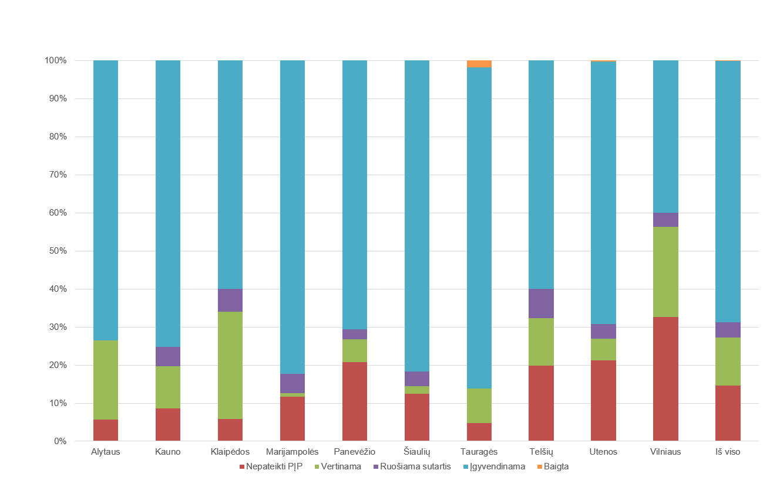
ALYTAUS REGIONO SITUACIJA VISŲ LIETUVOS REGIONŲ KONTEKSTE
Lietuvos Respublikos vidaus reikalų ministerijos 2026 m. kovo 31 d. duomenys.

Slide 20
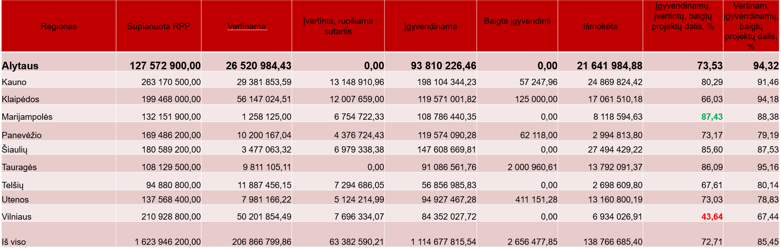
ALYTAUS REGIONO SITUACIJA VISŲ LIETUVOS REGIONŲ KONTEKSTE
Lietuvos Respublikos vidaus reikalų ministerijos 2026 m. kovo 31 d. duomenys (informacija apie išmokėjimus pateikiama 2026 m. kovo 10 d.)

